Slide 1

집에가조
B4
팀원 | 한은혜 김용순 이종민 조현석

Slide 2
01
02
팀원소개
목표
목차
03
04
코드리뷰
한계점
05
06
발전계획
Demo

Slide 3
한은혜 : World & Map, Scenario, PPT
김용순 : Main node, Scenario, PPT
이종민 : Main node, World & Map, ROS2 Algorithm
조현석 : Integration, ROS2 Algorithm,code review, PPT
01
팀원소개

Slide 4
Goal
Agribot | Automated Farming Operation System Using MultiRobot"
☝️
✌️
🤟ㅗㅗㅗㅗㅗㅗㅗㅗㅗㅗ
🖖
목표 | AI 농작물 탐지, 모니터링, 작업 수행
Bot 1 | YOLO 기반 농작물 탐지 및 상태 평가 / SLAM 맵에서 위치 획득 후 수확 가능 여부 결정
Bot 2 | Bot 1의 Data를 수신 하고 목표 위치로 이동 & 작업에 따라 그리퍼 전환 및 작업 수행
이를 통해 농업 효율성을 극대화하는 시스템을 구현하기 위해 노력함

Slide 5
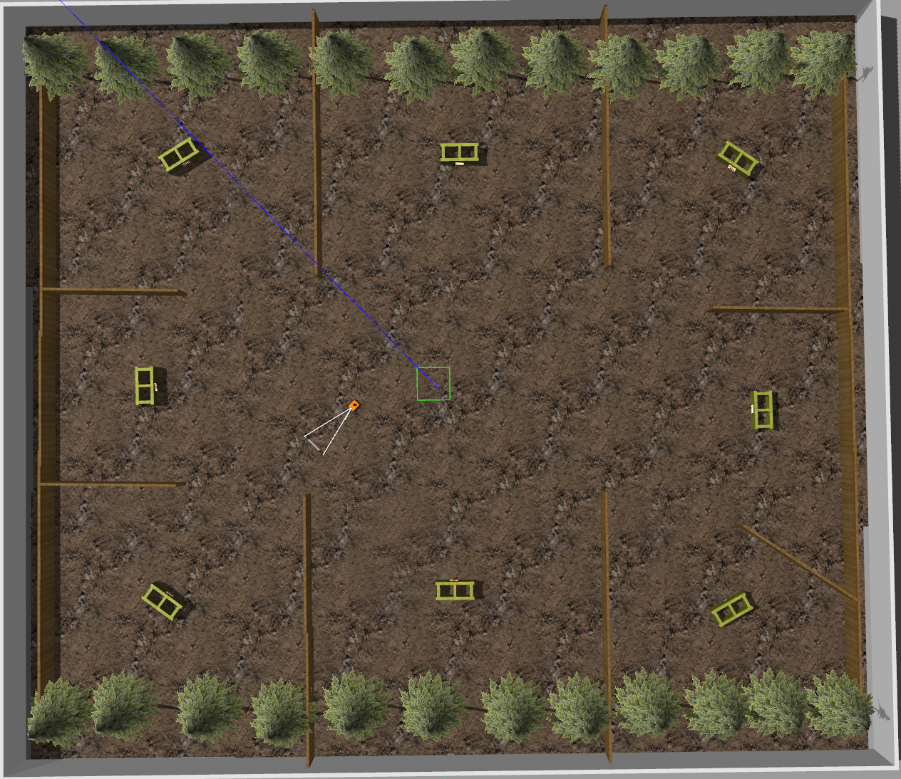
Goal
설정한 주기, 시간에 맞게 작물에 물과 비료주기, 잡초제거, 가지관리(가지방향을 대각선으로 기울어지게 함), 병든 작물 제거, 작물 수확(가위로 깨끗하게 잘라서 과일과 나무가 손상되지 않게함)
Smart farm map in gazebo

Slide 6
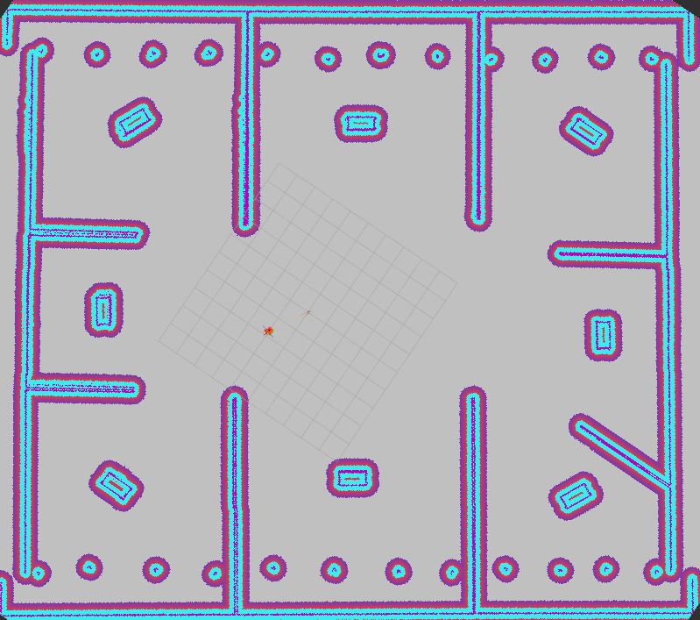
Goal
로봇이 설정한 주기별로 작물에 접근 ,
카메라로 작물 상태를 스캔하여 작물이 시들시들하면 물과 영양제를 작물에 공급한다.
잡초발견 시 잡초를 제거한다.
사과, 오렌지 나무는 가지 관리가 중요해서 설정한 시기에는 가지관리에 신경쓴다.
병들거나 죽은 작물은 제거한다.
수확 시기가 된 작물 이미지 데이터가 저장되어있어서 카메라 스캔시 수확 시기로 인식된 작물 로봇 팔로 과일을 가지에서 잘라 수확한다.
Slam toolbox로 만든 map

Slide 7
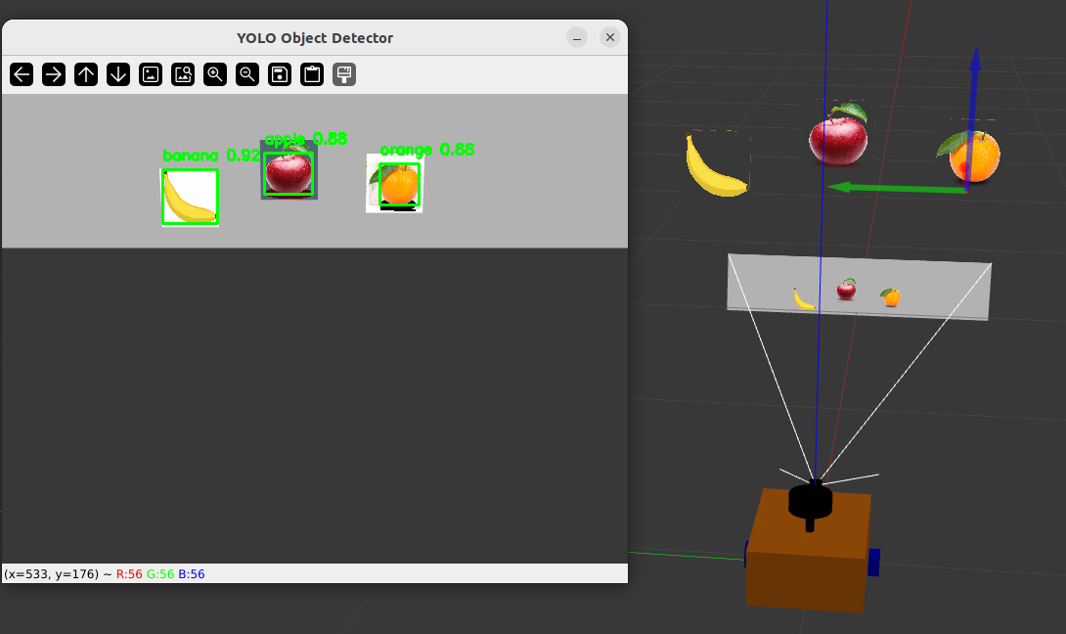
Goal
AI모델을 이용한 과일 탐지

Slide 8
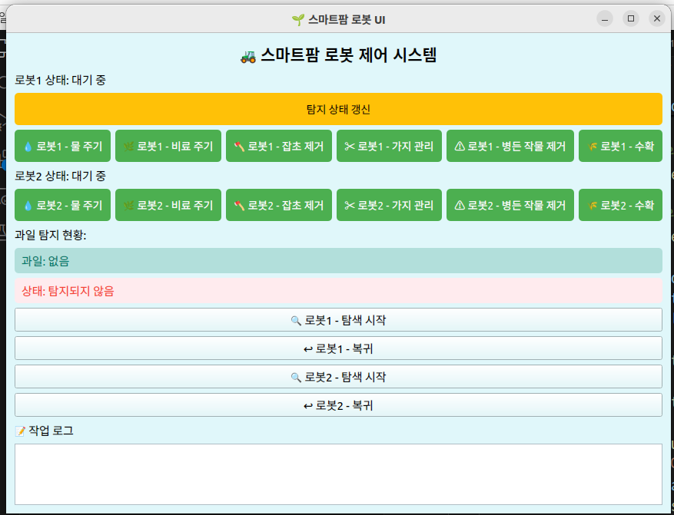
Goal
스마트 팜 로봇 제어 UI
물주기, 비료주기, 잡초제거, 가지관리, 병든 작물제거, 수확 기능 탐색 시 버튼을 누르면 로봇이 식물의 상태를 확인하기위해 탐색 수동 복귀기능 탑재 버튼을 누르면 로봇 복귀

Slide 9
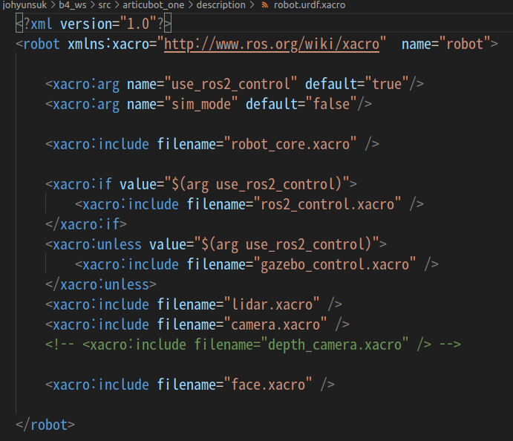
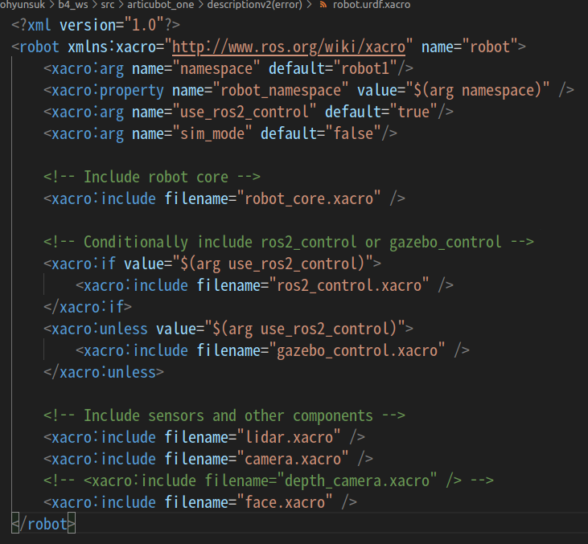
Trial and Error
다수의 커스텀 로봇을 제어하기 위해서 xacro 파일에 namespace를 사용했으나 gazebo에 불러오는데 일부 부품만 불러와지는 문제

Slide 10
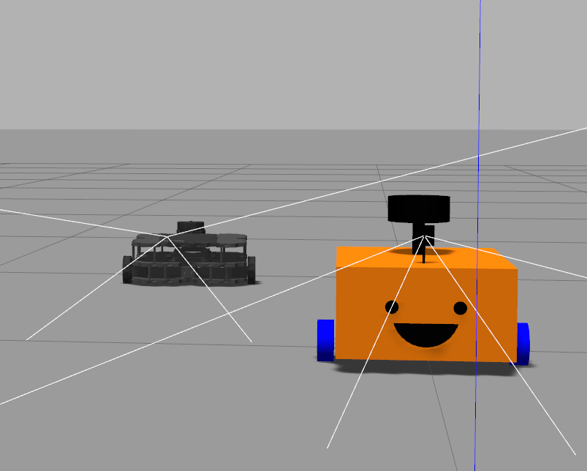
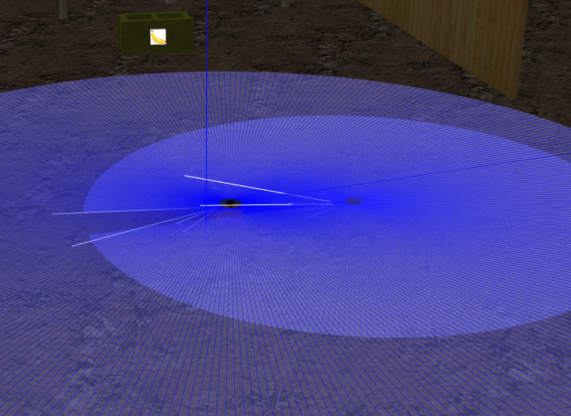
Trial and Error
커스텀 로봇의 모델형식의 문제라고 생각하고 turtlebot3 모델로 불러와서 다중로봇 localization까지는 성공했으나 nav2가 안되서 실패

Slide 11
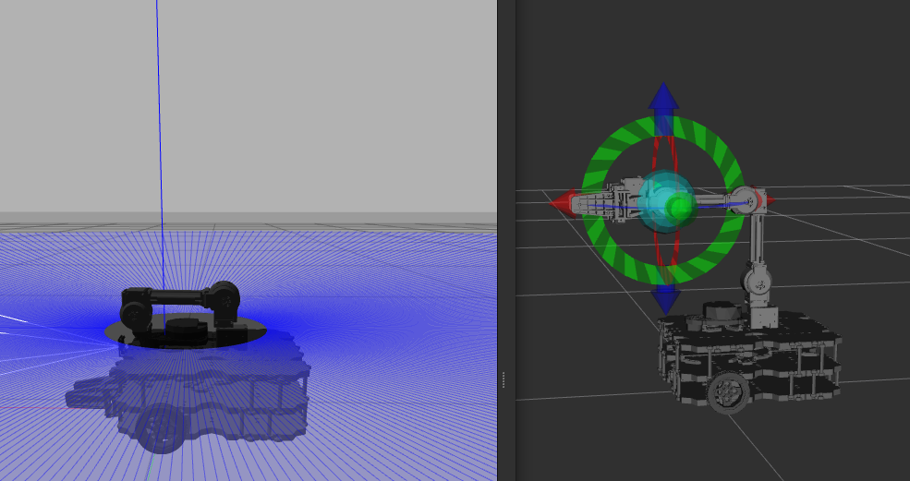
Trial and Error
turtlebot3에 로봇 팔이 부착된 모델을 불러왔으나 이 역시 하드웨어의 한계로 다중로봇제어에 적용시키는데에 실패

Slide 12
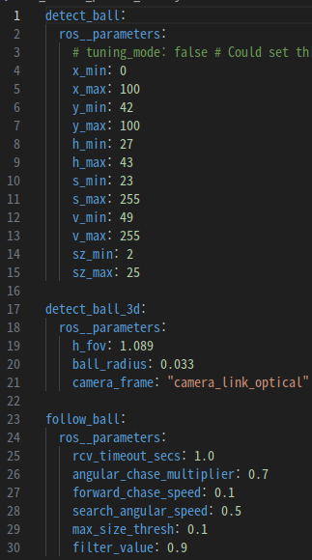
Code Review
ball_tracker_params_sim.yaml
Config folder내에 존재하는 articubot 바퀴에 실시간 업데이트

Slide 13
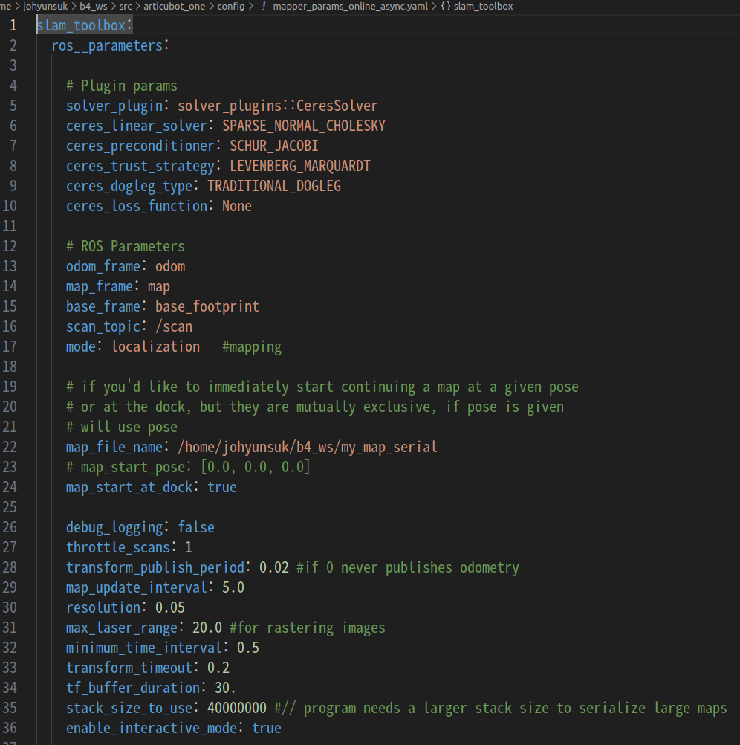
Code Review
mapper_params_online_async.yaml
Slam Toolbox로 Mapping 및 localization

Slide 14
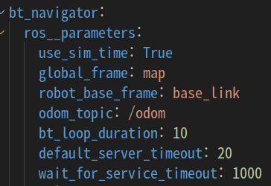
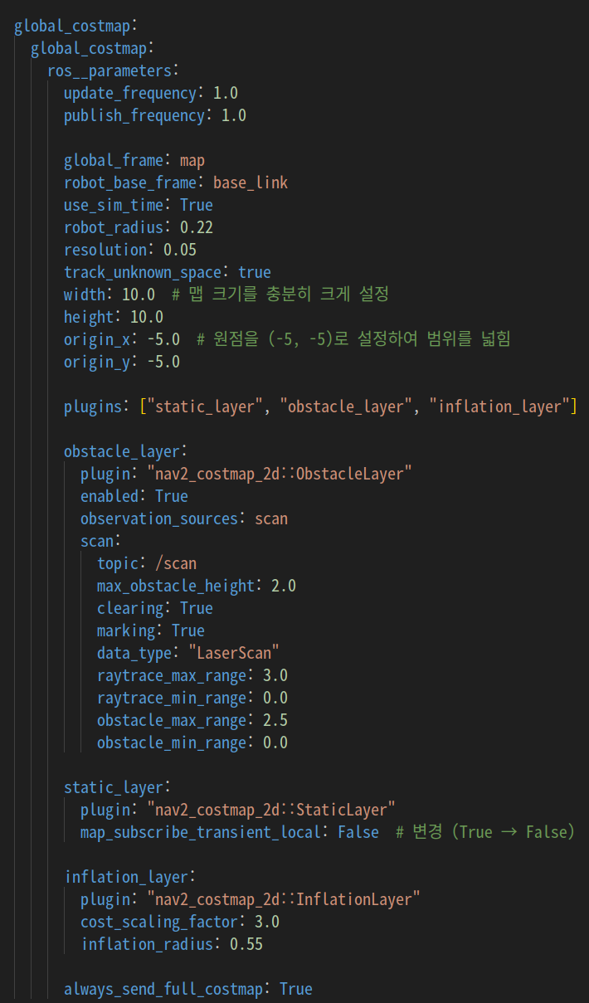
Code Review
nav2_params.yaml
Nav2의 bt_navigator나 global_costmap등 다양한 설정값들이 존재

Slide 15
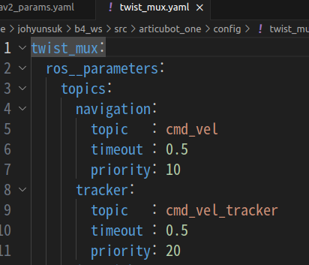
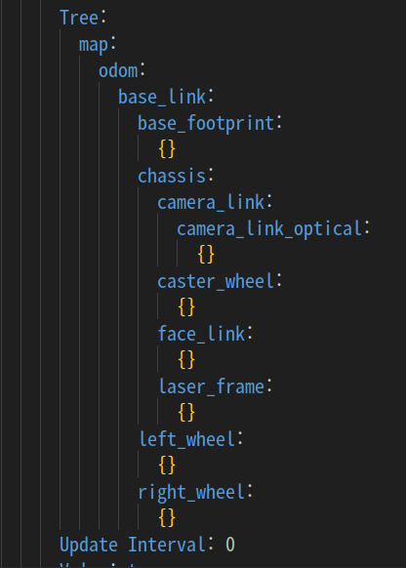
Code Review
twist_mux.yaml
main.rviz

Slide 16
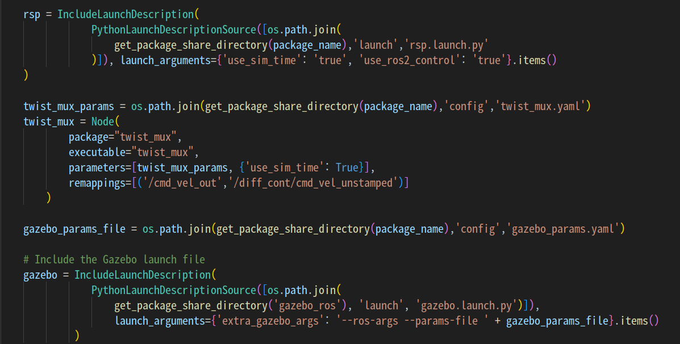
Code Review
robot_state_publisher, twist_mux, gazebo를 설정한 인자값으로 동시 실행
launch_sim.launch.py

Slide 17
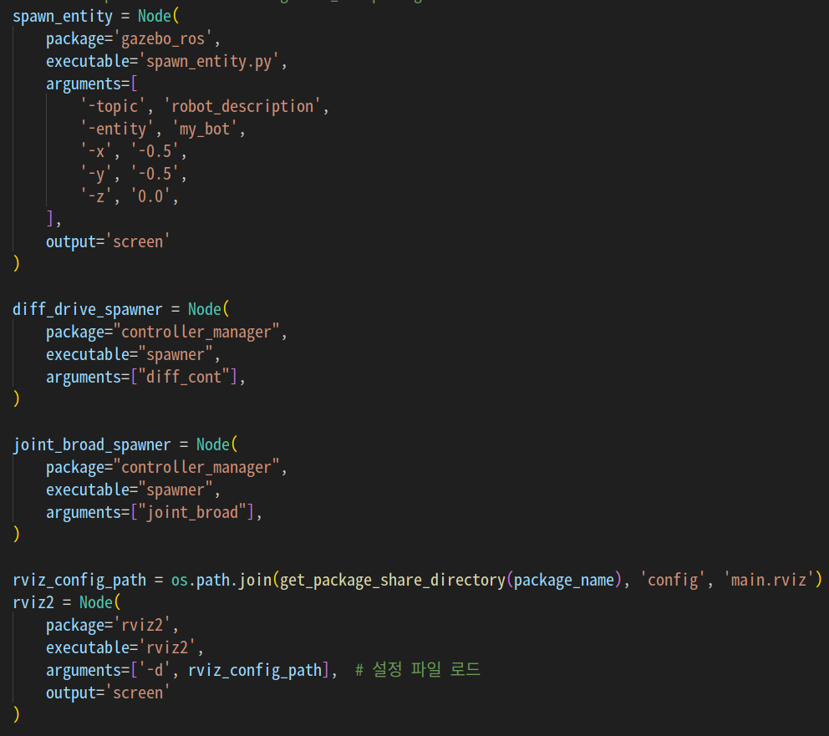
Code Review
Spawner,rviz2 동시 실행
launch_sim.launch.py

Slide 18
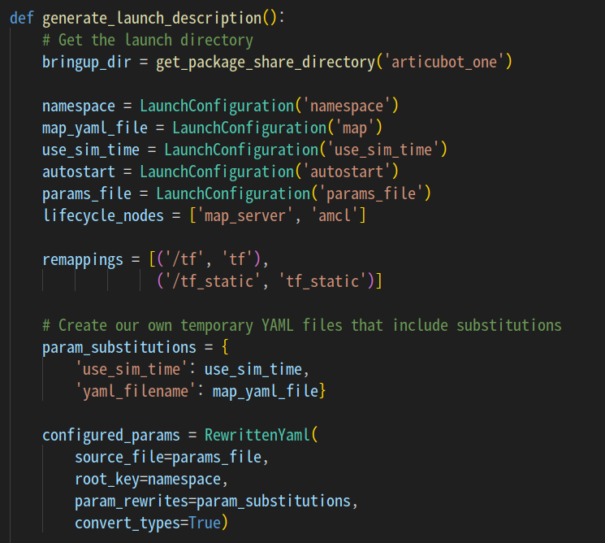
Code Review
localization을 위한 필수 파라미터 로드
localization_launch.py

Slide 19
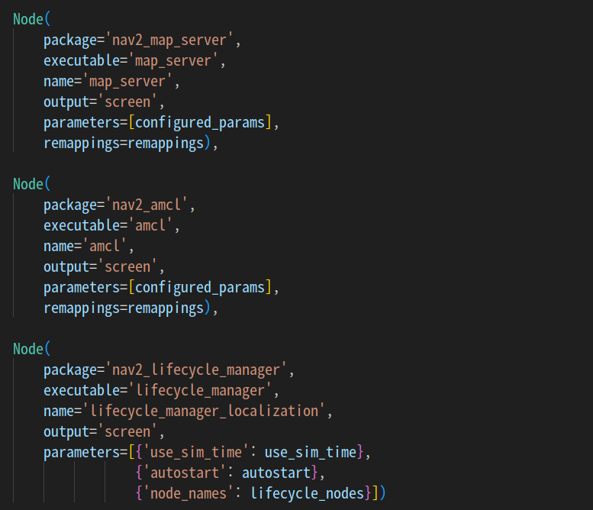
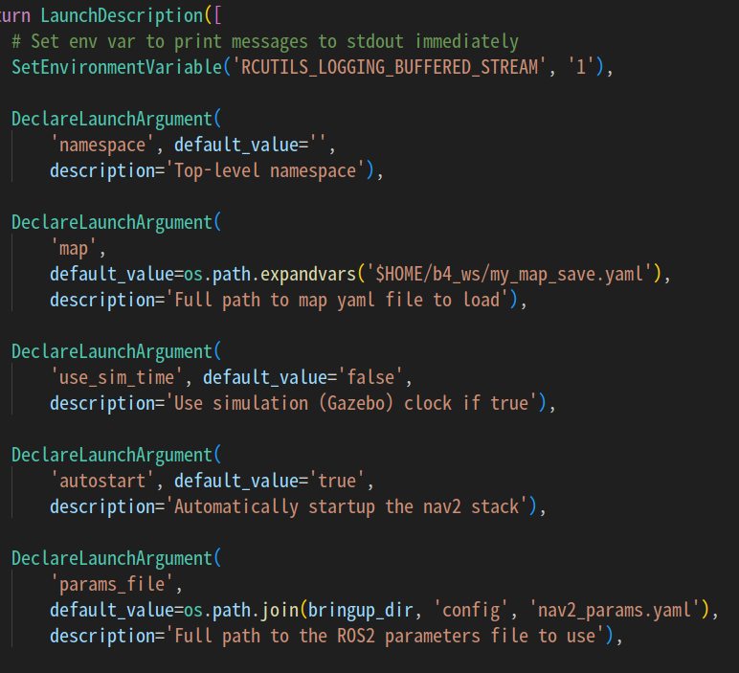
Code Review
Map 서버로 Map을 불러오고 amcl로 2D Pose Estimate를 실행하기 위한 준비
localization_launch.py

Slide 20
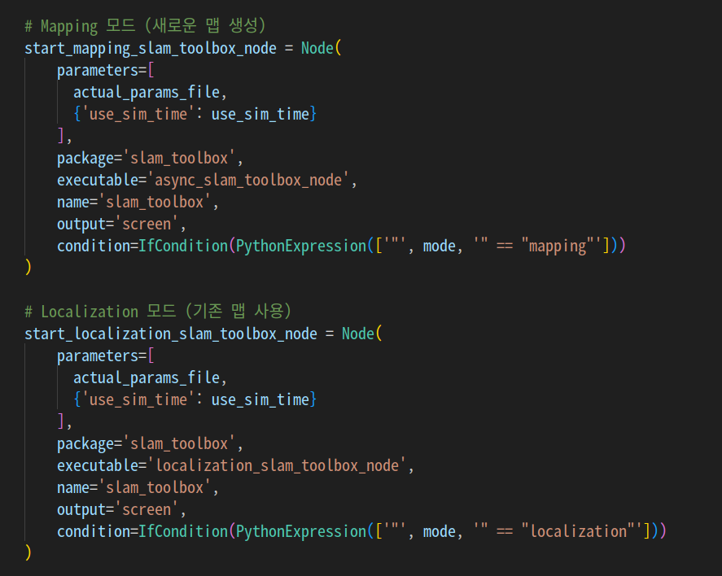
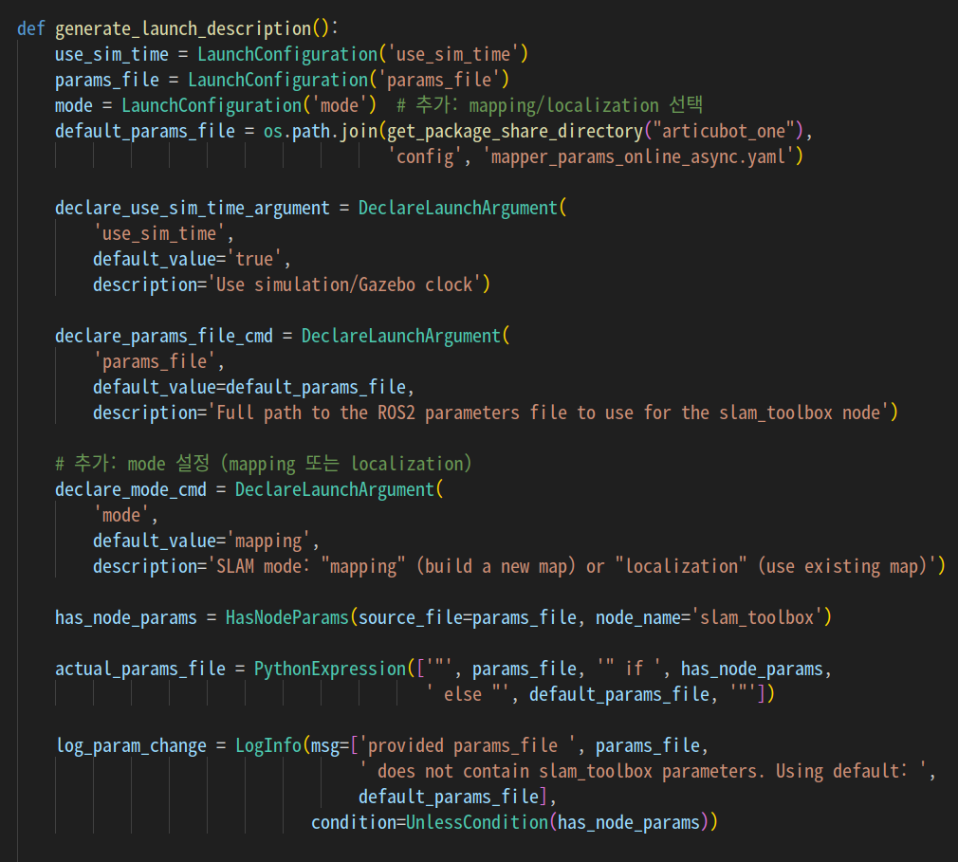
Code Review
slam을 하기위한 Toolbox로써 Mapping모드와 localization모드중 선택가능
online_async_launch.py

Slide 21
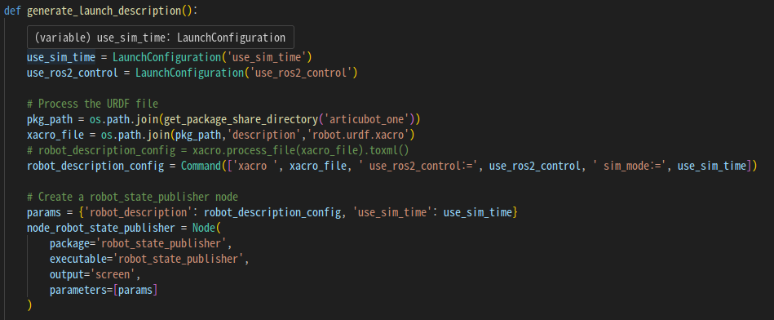
Code Review
robot_state_publisher를 불러와서 launch_sim.launch.py로 전달
rsp.launch.py

Slide 22
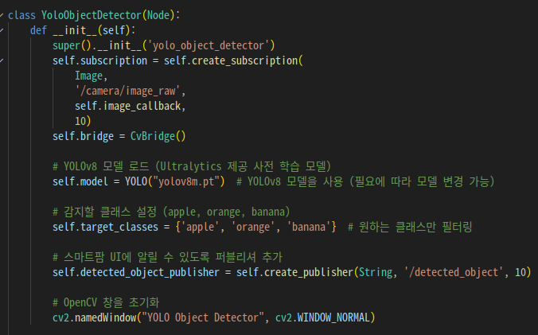
Code Review
yolov8m을 이용하여 3종류의 과일을 객체 인식후 그 데이터 값을 UI창으로 퍼블리시
Yolo node QT 넣어야됨 QT는 3개넣을거임

Slide 23
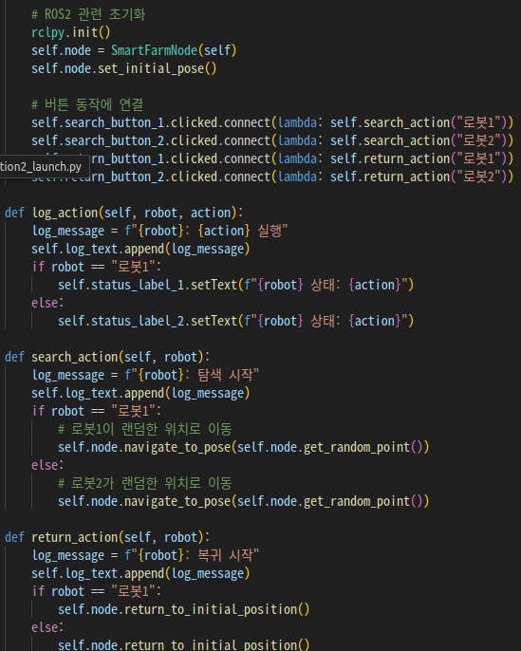
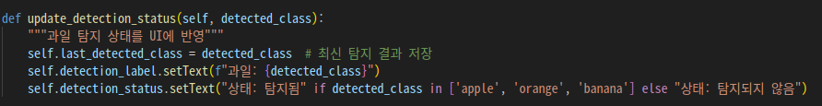
Code Review
set_initial_pose()를 통해 UI가 켜질 시 자동으로 2D pose estimate 함
또한 각 로봇마다 목표 위치로 움직일 수 있는 navigate_to_pose를 사용함
마지막으로 Subcribe된 과일탐지상태를 UI에 전송
Yolo node QT 넣어야됨 QT는 3개넣을거임

Slide 24
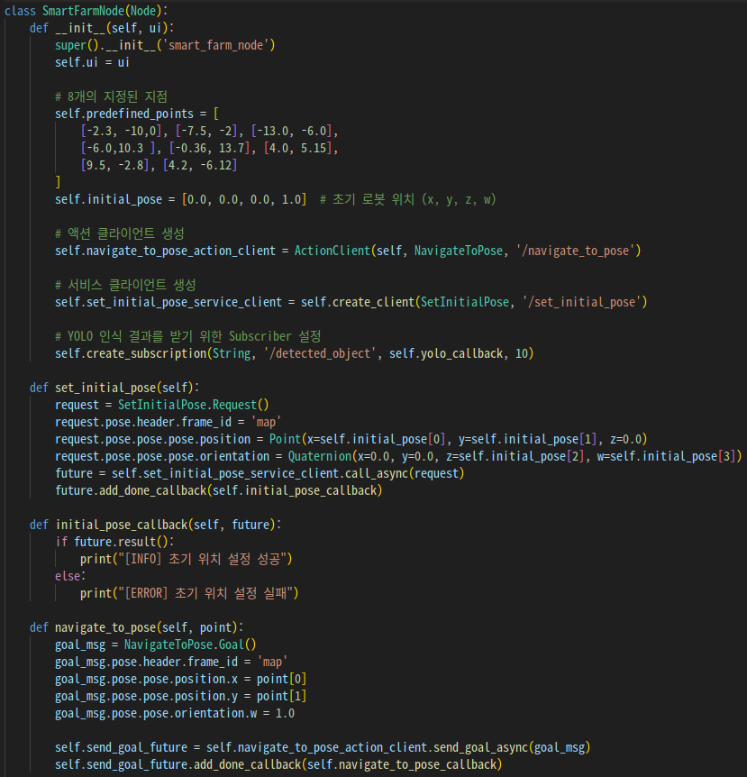
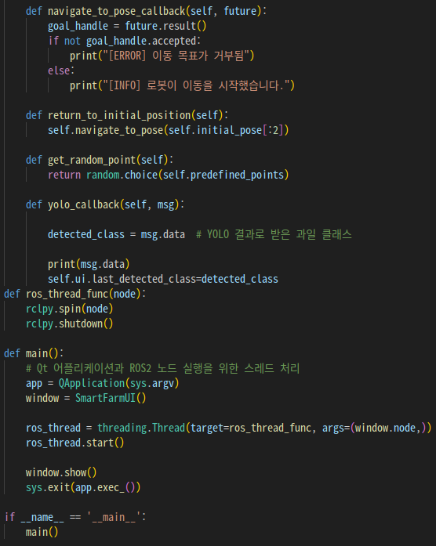
Code Review
로봇이 각 식물의 위치를 확인후 랜덤으로 이동하여 탐지
Yolo node QT 넣어야됨 QT는 3개넣을거임

Slide 25
Challenges
초반에 정체되어있던 바람에 시간이 많이 부족했다. custom robot모델을 다중로봇으로 하고 싶었는데, 안되는 이유가 궁금하다 namespace만 바꾸면 해결될거라고 생각했는데 xacro file이랑 urdf호환문제인지.. 정확한 원인 궁금함
Robot과 navigation이 같이 작동되는것도 어렵다고 느껴졌고 설계가 너무 어렵다고 느꼈다. map을 만들어보니 손에 익으려면 처음에 시간이 좀 걸린다고 느껴졌다. 시간을 좀 더 들인다면 라벨링 학습 등을 통해 더 다양한 객체를 사용할 수 있었을 것 같아서 아쉽다.

Slide 26
Next Steps
다양한 과일들을 라벨링 후 학습 Map을 실제 환경 처럼 제작
커스텀다중로봇 제어 로봇팔 (매니퓰레이터)을 활용해서 구현하지 못한 기능들을 실제환경에 가깝게 구현 데이터베이스를 활용해 식물 상태 등 필요한 정보들을 저장ss

Slide 27
Demo
실행 명령어:
# 미리 지정되어있는 world 파일을 가제보로 불러온다(launch_sim.launch.py 파일 및 world 경로 확인)
ros2 launch articubot_one launch_sim.launch.py world:=$HOME/b4_ws/src/articubot_one/worlds/obstacles.world # 2d pose estimate ros2 launch articubot_one localization_launch.py
# nav2 with costmap
ros2 launch nav2_bringup navigation_launch.py use_sim_time:=true #객체인식 및 UI ros2 run apriltag_detecter yolo_node
ros2 run apriltag_detecter smart_farm_node

